Slide 1
Gruppo INTEGRAZIONE
Telaio JB e sistema di cablaggio della rete di fondo Km3Net-Italia
Andrea Miraglia
KM3 Collaboration meeting 28/11/2014

Slide 2
Rete di fondo Km3Net-Italia
Stazione di terra

Slide 3
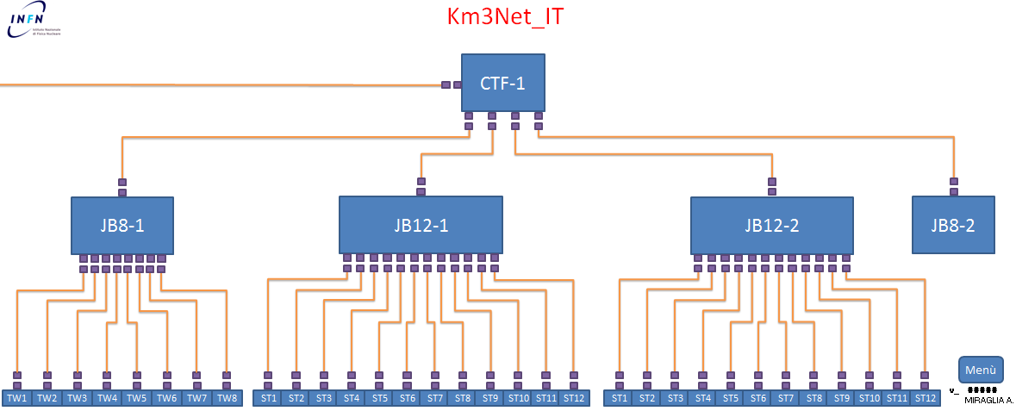
Rete di fondo Km3Net-Italia
Stazione di terra

Slide 4
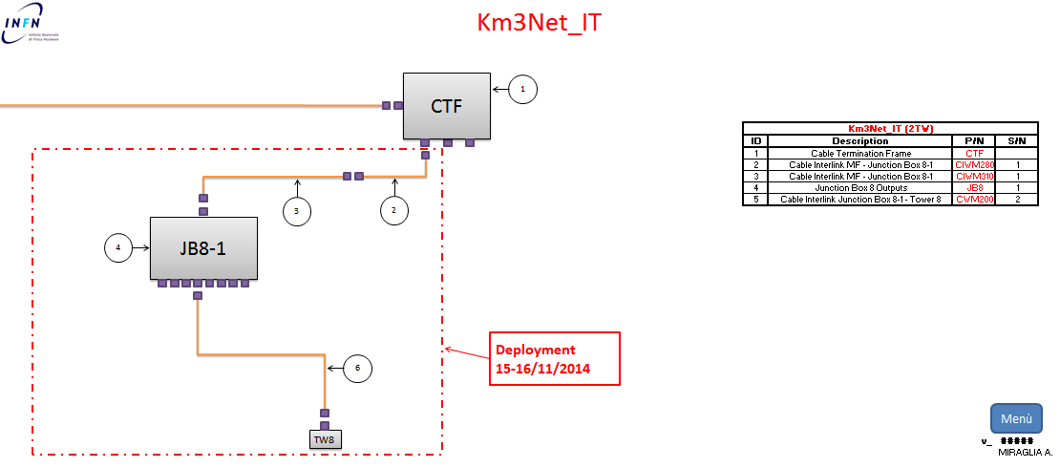
Rete di fondo Km3Net-Italia
Stazione di terra

Slide 5
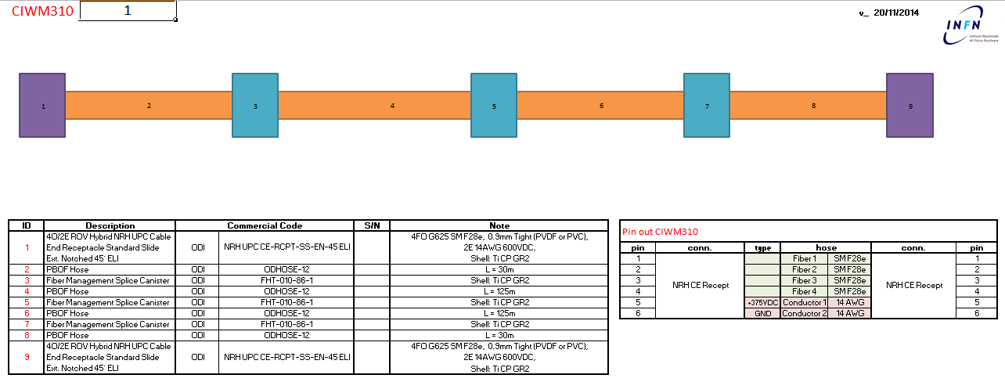
Rete di fondo Km3Net-Italia
Cavo Interlink

Slide 6
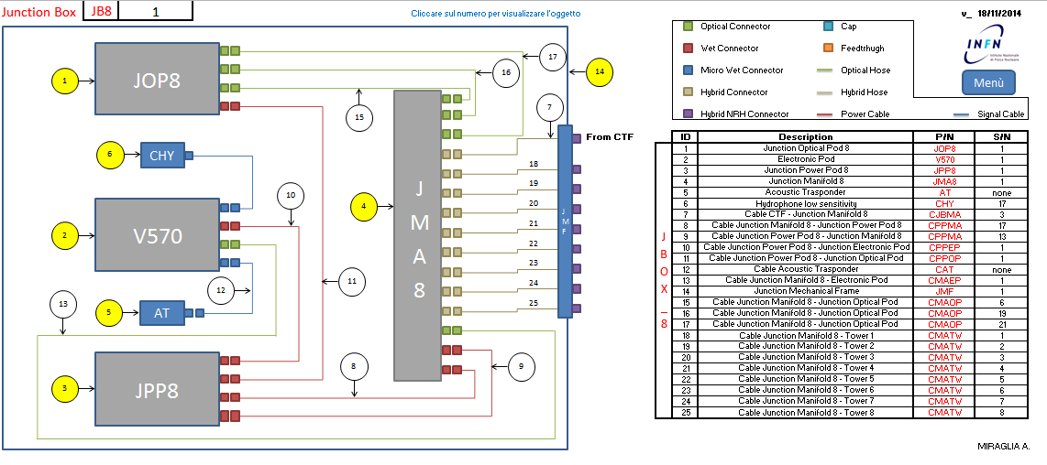
Rete di fondo Km3Net-Italia
Schema Junction Box Torri

Slide 7
Rete di fondo Km3Net-Italia
Junction Box (JMF)
Dimensioni ≈ 2,5m x 2,5m x 2,7m;
Materiale: Al

Slide 8
Rete di fondo Km3Net-Italia
Junction Box
Palo per idrofono
Manifold
JPP
JOP
V570

Slide 9
Rete di fondo Km3Net-Italia
Junction Box

Slide 10
Rete di fondo Km3Net-Italia
Junction Box
Connettore di collegamento al CTF

Slide 11
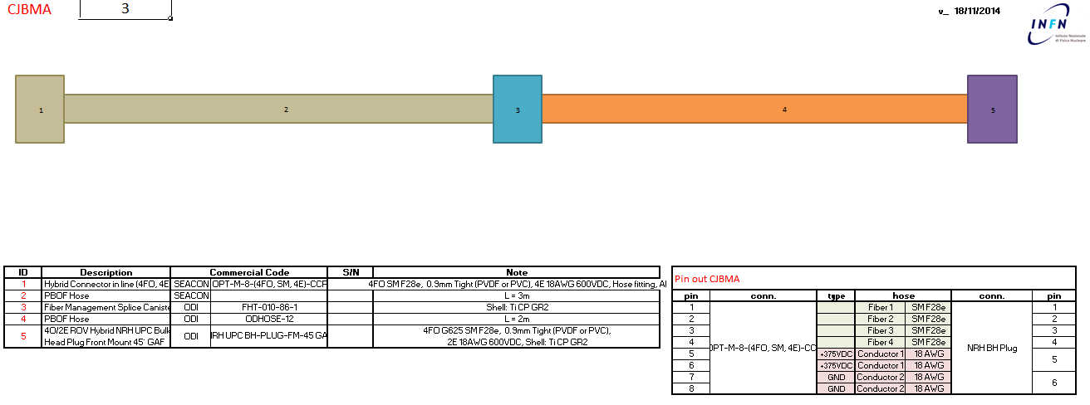
Rete di fondo Km3Net-Italia
Jumper di collegamento al CTF (CJBMA)

Slide 12
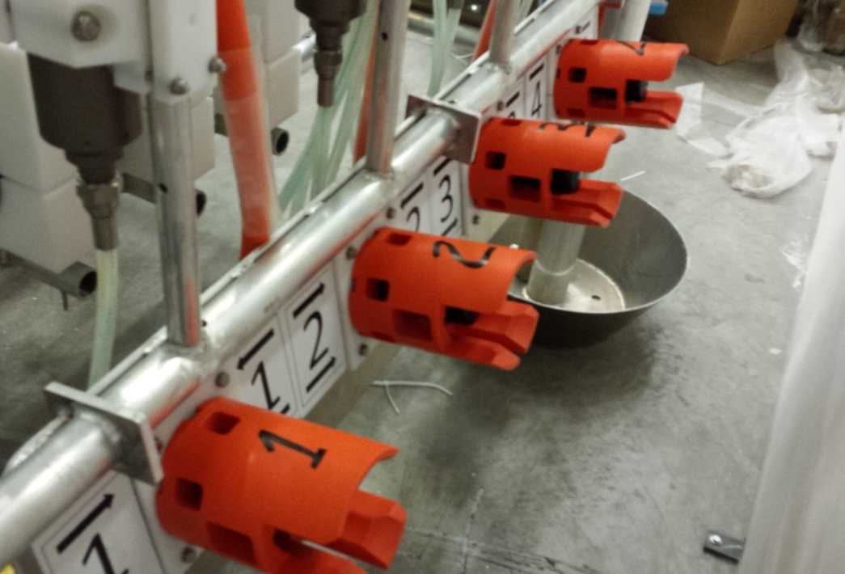
Rete di fondo Km3Net-Italia
Junction Box
Connettori di collegamento alle Torri

Slide 13
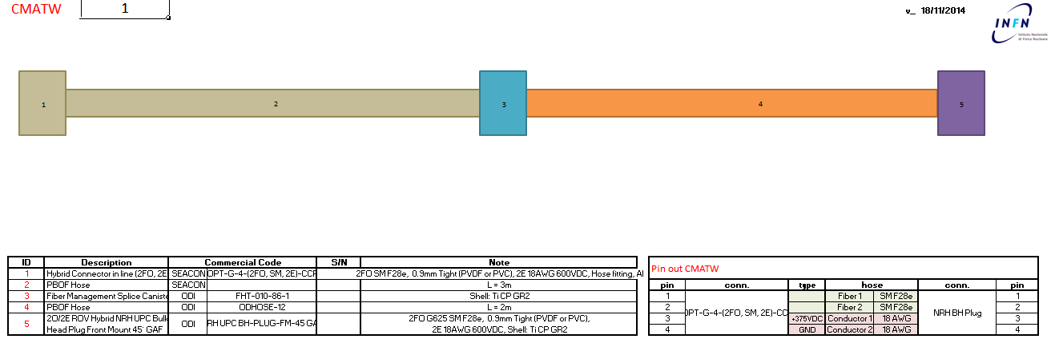
Rete di fondo Km3Net-Italia
Jumper di collegamento alle Torri (CMATW)

Slide 14
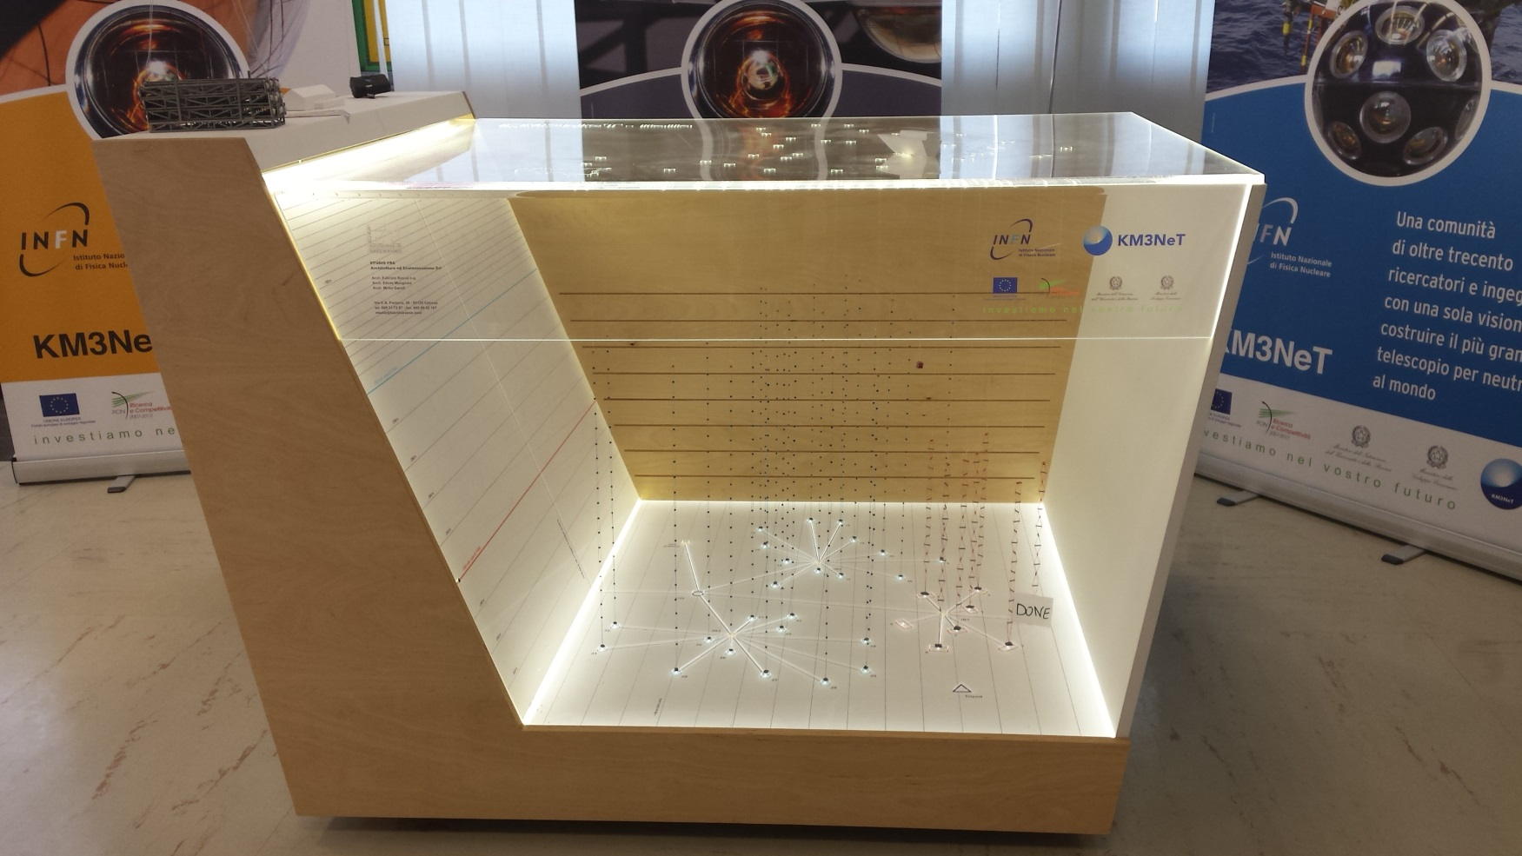
Plastico Km3Net-Italia
Visibile presso l’ingresso dei Laboratori Nazionali del Sud (CT)

Slide 15
Grazie per l’attenzione
FINE

